Slide 1



Programa para Aprendices de Español como Segundo Idioma e Inmigrantes (AEI)
C

Slide 2

Objetivos
Presentar el contenido de la Carta Circular 25-2016-2017 Política Pública para la Enseñanza de los Aprendices de Español como Segundo Idioma e Inmigrantes en las escuelas públicas de Puerto Rico.
Distinguir entre candidatos y participantes del Programa para Aprendices de Español como Segundo Idioma e Inmigrantes.

Slide 3

El Programa para Aprendices de Español como Segundo Idioma e Inmigrantes
Está adscrito al área de Currículo e Innovación Pedagógica de la Subsecretaría para Asuntos Académicos.
Atiende estudiantes desde los 3 hasta los 21 años de edad, esto incluye preescolares del DEPR, los Head Start, los Early Head Start y los preescolares privados.

Slide 4

La función del Programa AEI
Su función es garantizar que los estudiantes desarrollen las competencias de hablar, escribir, leer y escuchar (entender/comprensión auditiva) en español de manera que permita la adquisición de los conocimientos en todas las áreas curriculares en la escuela pública puertorriqueña.
Sus servicios incluyen proveer desarrollo profesional para fortalecer los conocimientos y las habilidades de los maestros que trabajan con los estudiantes AE e Inmigrantes y así ayudar a facilitar los resultados positivos.

Slide 5

Objetivos del Programa AEI
Los servicios suplementarios que se proveerán a los estudiantes participantes están dirigidos a la eficiencia académica, y al apoyo continuo y sostenido para que pueda:
  hablar, escribir, leer y escuchar con comprensión de la lengua española.
  desempeñarse efectiva en las materias básicas de enseñanza (Español, Matemáticas y Ciencias).
  participar en los servicios y las actividades de integración sociocultural en las escuelas.
  convertir el español en su lengua de comunicación y aprendizaje en la escuela.

Slide 6

¿Quiénes son aprendices de español?
Se define el término “aprendices de español” como aquellos estudiantes:
  de 3 a 21 años de edad
  matriculados o que se matricularán en una escuela primaria o secundaria
  nacidos fuera de Puerto Rico, en un país donde el idioma materno no es el español.
  que vienen de un ambiente donde un idioma distinto del español ha tenido un impacto significativo en el nivel de dominio del idioma español
  inmigrantes, cuya lengua materna es un idioma distinto del español, y en cuyo entorno predomina un idioma distinto del español
  cuyas dificultades al hablar, leer, escribir o entender (comprensión auditiva) el idioma español pueden afectar la capacidad para cumplir con los estándares académicos del DEPR, la capacidad de lograr éxito en las salas de clase o la oportunidad de participar plenamente en la sociedad

Slide 7

¿Qué servicios se les proveerán a los estudiantes AE?
Los servicios que ofrece el Programa de AEI son sufragados con fondos de Título III y Título I de ESSA.
Por medio del COREL se determinarán aquellos que el participante necesita para apoyar su aprendizaje de la lengua española. Entre ellos se encuentran:
  acceso a equipos tecnológicos
  instrucción diferenciada en la sala de clases
  preparación de un plan de desarrollo lingüístico que incluya los acomodos a tono con sus necesidades individuales
  proyectos de seguimiento e innovaciones del programa AEI
  intérprete
  integración sociocultural
  tutorías
  participación en las actividades de las escuelas

Slide 8

¿Quiénes son los niños y jóvenes inmigrantes?
El término “niños y jóvenes inmigrantes significa que este estudiante:
  tiene entre 3 y 21 años de edad
  no nació en Puerto Rico, Estados Unidos y sus territorios; y
  no ha asistido a una escuela o más en Puerto Rico, Estados Unidos o sus territorios por más de tres años académicos completos.

Slide 9
¿Qué servicios se les proveerán a los estudiantes inmigrantes?
Los servicios para los estudiantes inmigrantes participantes pueden incluir:
  alfabetización familiar
  participación de los padres y la familia de las actividades de la escuela
  tutorías y orientación académica o profesional para niños y jóvenes inmigrantes
  identificación, desarrollo y adquisición de materiales curriculares, educativos y tecnológicos
  excursiones
  tutorías
  actividades, en coordinación con las organizaciones, instituciones de educación superior, entidades del sector privado u otras entidades, para ayudar a los padres y las familiar de los niños y jóvenes inmigrantes y ofrecerles servicios integrales de la comunidad.

Slide 10
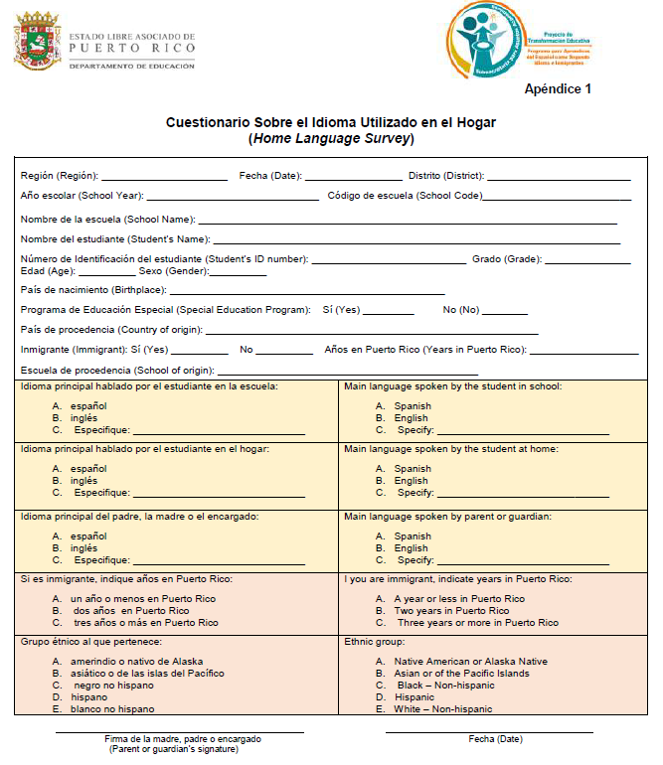
Proceso para identificar a los Aprendices de Español
Cada director escolar deberá seguir el proceso aquí señalado para lograr la identificación correcta del estudiantes:
  Entregar el Cuestionario sobre el idioma utilizado en el hogar (Home Language Survey, o HLS) en el proceso de matrícula del estudiante.
    El cuestionario debe entregarse en el idioma que el padre, madre o encargado entienda.
    Además, se le debe proveer orientación sobre el cuestionario de ser necesario.
  El director escolar validará la información ofrecida por el padre, madre o encargado.
  Ingresará los datos al Sistema de Información Estudiantil del DEPR en un término de cinco días laborables.

Slide 11

Proceso para identificar a los Aprendices de Español
Se administrará la prueba de determinación de legibilidad al programa (“Screener Test”) a los estudiantes candidatos AE dentro de los 30 días de haber comenzado el semestre escolar, o dos semanas después, si su matrícula se realizó después del inicio del cursos.
  Los estudiantes candidatos AE son los que en su “HLS” indican un idioma distinto al español en cualquier pregunta.
    Estos están cobijados bajo la ley de los Derechos Civiles y recibirán apoyo de la escuela y se tomarán las medidas apropiadas para que sus necesidades académicas se pueden satisfacer.

Slide 12
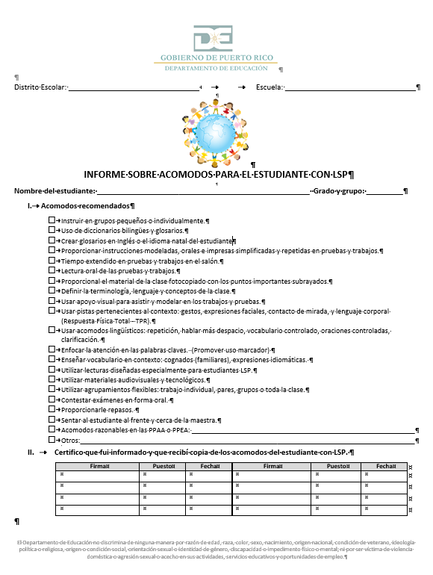
¿Qué servicios le debo ofrecer a los estudiantes candidatos AE?
Director Escolar:
  Primero, informe al personal de apoyo y a los maestros sobre los candidatos AE.
  A los maestros, solicíteles que observe al estudiante AE y que documentes que estrategias y técnicas de instrucción diferenciada parecen favorecer el aprendizaje del candidato AE.
  Realice una reunión multidisciplinaria para establecer un Plan de Desarrollo del Lenguaje que permita su desarrollo académico y un Plan de intervención de Trabajo Social y/o Consejero Escolar con el estudiante para garantizar su desarrollo emocional y sociocultural y velar su progreso académico.

Slide 13

Proceso para identificar a los Aprendices de Español
Los estudiantes identificados No Proficiente, en los resultados de la prueba (“Screener Test”), serán considerados como estudiantes participantes del programa AE (Título III).
  El “Screener Test” es el único criterio que se utiliza para identificar la matrícula participantes del Programa.
  Los resultados de la prueba de determinación de legibilidad permiten:
    Identificar el nivel de aprovechamiento lingüístico en los cuatro dominios: escuchar, hablar, leer y escribir.
    Ubicar al estudiante de acuerdo con su nivel de ejecución.
    Establecer el servicio y la ayuda que se ofrecerá al estudiante de forma directa e indirecta.

Slide 14
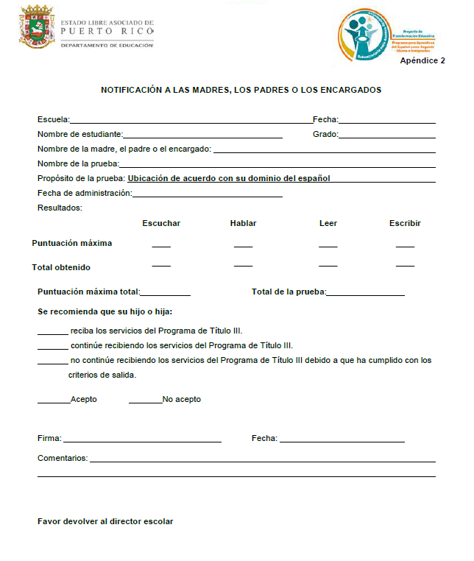
Proceso para identificar a los Aprendices de Español
Los resultados de la prueba se entregarán en la escuela.
  Por lo regular, se envían al correo electrónico del director.
El director escolar notificará los resultados a los padres, madres o encargados en un término que no exceda los 30 días laborables.
  Esta información de le brindará a todos los padres de los estudiantes candidatos sin importar que hayan obtenido un Proficiente o No Proficiente en la prueba.

Slide 15
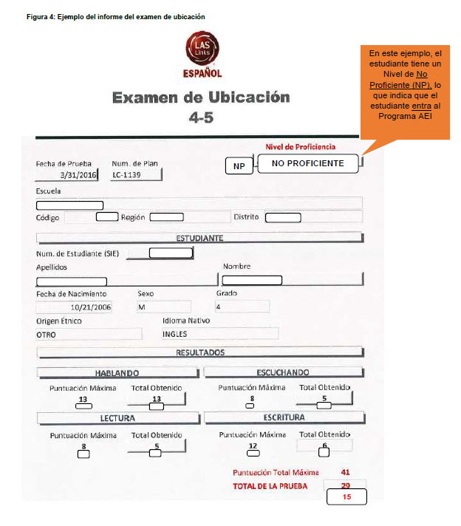
Proceso para identificar a los Aprendices de Español
Si el resultado indica que el estudiante es No proficiente, el director convocará al Comité de Revisión del Lenguaje (CoReL) para:
  Informar los resultados de la prueba
  Darle oportunidad al padre de aceptar o rechazar los servicios .
  Desarrollar el Plan multidisciplinario de desarrollo lingüístico individualizado.

Slide 16


¿Quiénes componen el comité COREL?
Director Escolar
Facilitador Docente (Español, Matemáticas, Ciencias, Educación Especial)
Maestro de que le imparta el curso de español
Consejero Escolar o Trabajador Social
Maestro Bibliotecario
Padre, madre o encargado del estudiante

Slide 17

¿Cuáles son las responsabilidades del comité COREL?
  Desarrollar el Plan multidisciplinario de desarrollo lingüístico individualizado que tiene la duración de un año.
    El mismo debe incluir el objetivo, las estrategias educativas que se utilizaran, los acomodos (para las clases y para las pruebas estandarizadas) y las forma e de evaluación, entre otros.
  Dar seguimiento a la ejecución progresiva del estudiante participante AE en todas las áreas académicas por medio del informe de progreso académico de las 10, 20, 30 y 40 semanas.
    Si el estudiante está en un grado en los que se administran las META-PR, los resultados deben forma parte del monitoreo al progreso académico.
  Debe reunirse por lo menos dos veces por año para monitorear el progreso del estudiante participante AE.
  Revisar y actualizar el Plan multidisciplinario de desarrollo lingüístico individualizado cada año.

Slide 18

Servicio dual
El servicio dual es cuando un estudiante pertenece a dos subgrupos y recibe servicios bajo los dos programas.
  Ejemplo: Un estudiante AE que también pertenece al Programa de Educación Especial.
Cuando un estudiante cualifique para ambos programas, se tiene que coordinar e incluir el Plan Estudiantil para el Desarrollo de la Lengua de los AE y en el plan del otro programa, para que se brinden ambos servicios.
  Es decir, un servicio no inhibe al otro.
La escuela es responsable de que los estudiantes candidatos o participantes AE que reciben servicios de educación especial o bajo la Sección 504 o dotados, tengan sus respectivos acomodas al momento de tomar las pruebas.

Slide 19

Los acomodos
Los acomodos son prácticas y procedimientos que proporcionan acceso equitativo al contenido curricular del grado que tienen la intención de reducir o eliminar los efectos de la dificultad en el dominio del español.
  Un acomodo no reduce las expectativas de aprendizaje ni cambia el contenido de una actividad, lección o prueba.
El uso de acomodos para los participantes AE durante el proceso de enseñanza y aprendizaje y durante la administración de las pruebas les ayuda a demostrar sus conocimientos al reducir los efectos de la confusión lingüística.

Slide 20


Tipos de acomodos
Según el Manual de acomodos para aprendices de español como segundo idioma e inmigrantes existen tres tipos de acomodos:
  Acomodos generales
  Acomodos instruccionales
  Acomodos para la evaluación

Slide 21

Acomodos durante la prueba estandarizada (META-PR)
Uso de espacios para prueba que no sean salones de clases regulares
Ubicar al estudiante AE con un grupo pequeño durante la prueba.
Hacer pausas frecuentes durante la prueba.
Preparar las instrucciones generales de la prueba en la lengua nativa* del estudiante (*por la compañía administradora de la prueba)
Tener disponible un lector de instrucciones en la lengua nativa del estudiante.
Conseguir un lector para la totalidad de la prueba.
Tiempo extendido

Slide 22

La participación de estudiantes AE e Inmigrantes en pruebas estandarizadas
Todos los estudiante AE e Inmigrantes, incluso aquellos con menos de doce meses de haberse matriculado en nuestro sistema educativo, participarán de la totalidad de las pruebas estandarizadas, al igual que el resto de los estudiantes del sistema.
Los estudiantes participantes AE e Inmigrantes son un subgrupo y como tal recibirán en le procesos de administración de las pruebas los acomodos necesarios según establecidos en su Plan de Desarrollo del Lenguaje.

Slide 23
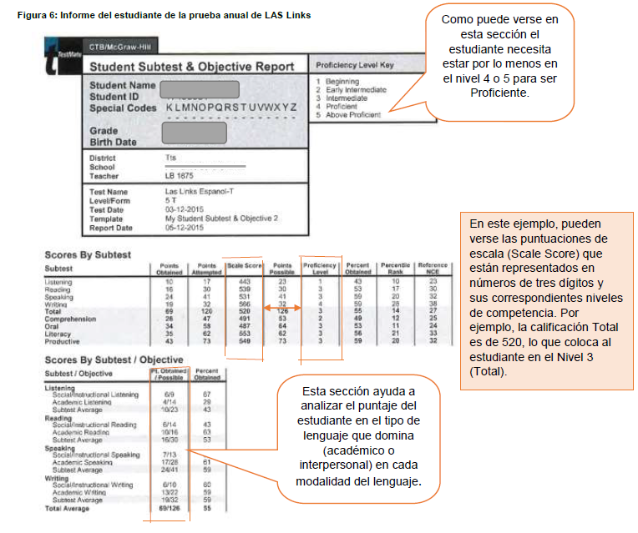
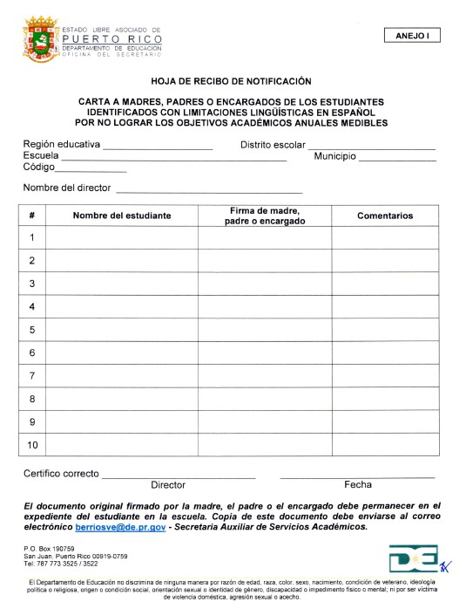
La prueba de progreso (“Annual Test”)
Cada estudiante participante AE tomará una prueba de aprovechamiento lingüístico durante el segundo semestre escolar para medir su progreso en el idioma español.
Esta prueba se administrará durante el mes de febrero de cada año escolar, solamente a los estudiantes que tienen seis meses o más en el Programa.
A base de estos resultados se hace la Notificación a padres de AE sobre los estudiantes que no lograron objetivos académicos anuales medibles.

Slide 24

Interpretación de los resultados
La Guía de interpretación de resultados de las pruebas LAS Links se diseñó con el propósito de proveer a las escuelas información básica y necesaria sobre los resultados de las pruebas.
Presenta además, ejemplos de los reportes que recibirán en las escuelas.

Slide 25

¿Qué es un participante AE a largo plazo?
Es el estudiante AE que no ha alcanzado el dominio del idioma español después de cinco años de pertenecer al Programa AEI.
Los participantes AE a largo plazo está enfrentando barreras significativas para alcanzar el dominio del idioma español.
Por lo tanto, las escuelas y los distritos escolares deben centrarse en proporcionar apoyo adicional a estos estudiantes identificados a través del Programa AEI de la siguiente manera:
  Proveerles ayuda individualizada para el aprendizaje del español como asignatura
  Apoyo en el desarrollo de habilidades sociales y emocionales, que puedan afectar el tiempo que tardan en alcanzar el dominio de la lengua española mediante la creación de entorno de aprendizaje seguros para que puedan expresar emociones y resolver problemas, con énfasis en la comunicación y las relaciones interpersonales.

Slide 26

¿Cuándo un estudiante participante del Programa AEI se convierte en egresado?
Un estudiante participante AE se convierte en egresado del Programa AEI cuando demuestran aprovechamiento académico (nivel proficiente) en la prueba para medir el progreso lingüístico (“Annual Test”).
Esta determinación es responsabilidad del subgerente de operaciones del Programa de AEI (Título III) y es su responsabilidad informar a los distritos y a las escuelas.
  Para propósitos de monitoria, si recibe un resultado del “Annual Test” que indique proficiente. Vaya al SIE y consulte si en el sistema el estudiante aparece como estudiante AE.
    Imprima y documente en el expediente del estudiante.

Slide 27

¿Cuándo un estudiante participantes del Programa AEI se convierte en egresado?
Un estudiante participante inmigrante (que habla español) se convierte en egresado cunado demuestra dominio (informe de progreso académico de A, B, o C) en la distribución de notas e las 40 semanas en las materias de Español, Matemática y Ciencias.

Slide 28

Monitoreo a estudiantes egresados del programa AEI
Los estudiantes egresados del Programa AEI recibirán seguimiento durante cuatro años.
  Aprovechamiento académico (todos los participantes)
    Informes de progreso de las 40 semanas en las materias de Español, Matemáticas y Ciencias
    Resultados de pruebas estandarizadas (META-PR, College Board), según aplique.
Anualmente, las escuelas informarán al distrito y a su vez el distrito informará al Programa AEI.

Slide 29

Monitoreo a estudiantes egresados del programa AEI
Esto permitirá constatar que los estudiantes participantes no hayan salido prematuramente del programa, que cualquier rezago académico haya sido remediado y que los AE estén participando significativamente en todas las actividades académicas.
Cuando el monitoreo refleje que existe una barrera persistente del idioma que causa dificultad académica, el Programa AEI reevaluará al alumno con las prueba de progreso (“Annual Test”) para determinar si deben ofrecerse servicios adicionales para promover el dominio del español como segundo idioma y así honrar y garantizar los derechos de estos estudiantes.

Slide 30

El Manual de Procedimiento del Programa AEI
El Manual de Procedimientos del Programa AEI amplía la información de la Carta Circular 25-2006-2017.
En sus anejos se encuentran:
  Cuestionario sobre el idioma utilizado en el hogar
  Notificación a madres, padres o encargados
  Informe de Reunión de Revisión de Lenguaje (COREL)
  Perfil del estudiante
  Estudio de necesidades de los maestros
  Estudio de necesidades de los padres

Slide 31

Participación de padres
La integración de los padres en las actividades de los participantes AEI es importante para el éxito de los estudiantes.
El director propiciará la participación del padre con el comité mediante comunicaciones escritas, telefónicas o visitas al hogar, de ser necesario.

Slide 32

El expediente del estudiante participante del AE
La escuela custodiará como evidencia por 5 años todos los documentos relacionados al proceso.
El expediente del estudiante AE puede incluir:
  Copia del Cuestionario sobre el idioma utilizado en el hogar (Home Language Survey, o HSL)
  Copia de los resultados de “Screener Test” y “Annual Test”
  Notificación a madres, padres o encargados de los resultados.
  Convocatorias, Agendas, Minutas de reunión.
  Informe de Reunión de Revisión de Lenguaje.
  Plan multidisciplinario de desarrollo lingüístico individualizado
  Informes de Progreso Académico de las 10, 20, 30, y 40 semanas.
  Resultados de pruebas estandarizadas.

